Slide 1
স্বাগতম
Notes:
এই স্লাইডটি দেখিয়ে শুভেচ্ছা বিনিময় করতে হবে ।

Slide 2
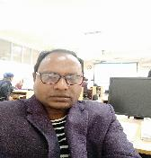
শিক্ষক পরিচিতি
মোঃ আব্দুল হাদী
সহকারী শিক্ষক (আই.সি.টি)
বালিধা পাঁচাকড়ি দাখিল মাদ্রাসা
মনিরামপুর, যশোর।
Email: hadidm74@gmail.com
Mobile: 017227711544
পাঠ পরিচিতি
শ্রেণি: ৬ষ্ঠ
বিষয়: তথ্য ও যোগাযোগ প্রযুক্তি
অধ্যায় : 1ম
পাঠ : 6
সময়: ৫০ মিনিট
Notes:
এই স্লাইড এর মাধ্যমে শিক্ষক পরিচিতি ও পাঠ পরিচিতি থাকবে।

Slide 3
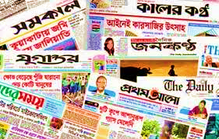
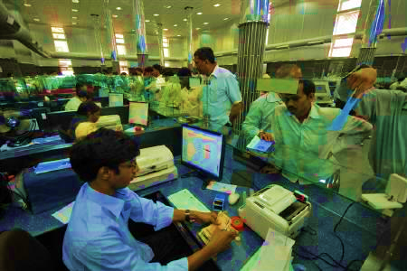
তথ্য ও যোগাযোগ প্রযুক্তির ব্যবহার
খবরের কাগজ
ব্যাংকিং
Notes:
চিত্রগুলো দেখিয়ে পাঠ ঘোষণ করতে হবে।

Slide 4
শিখনফল
এই পাঠ শেষে শিক্ষার্থীরা...
প্রচার,গণমাধ্যম ও প্রকাশনায় তথ্য ও যোগাযোগ
প্রযুক্তির ব্যবহার বর্ণনা করতে পারবে।
ব্যাংকিং ক্ষেত্রে তথ্য ও যোগাযোগ প্রযুক্তির সুবিধা বর্ণনা করতে পারবে।
শিল্প ও সংস্কৃতির ক্ষেত্রে তথ্য ও যোগাযোগ প্রযুক্তির ব্যবহার বর্ণনা করতে পারবে।
ই-কমার্স ও ই-গভর্নেন্সের গুরুত্ব ব্যাখ্যা করতে পারবে।
Notes:
শিক্ষককে খেয়াল রাখতে হবে যাতে করে পাঠ শেষে শিক্ষার্থীরা শিখনফল অর্জন করতে পারে। তাই শিক্ষণফল অতীব জরুরী।

Slide 5
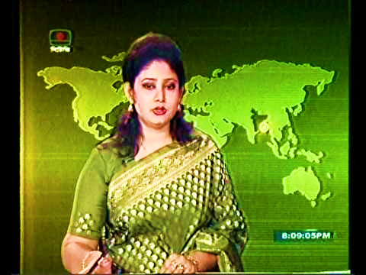
প্রচার ও গণমাধ্যম এ আইসিটির ব্যবহার
পৃথিবীর যে কোন প্রান্তের খবর মূহূর্তের মাঝে পাওয়া যায়।
Notes:
এই স্লাইড থেকেই উপস্থাপনা শুরু করতে হবে। শিক্ষার্থী এখান থেকে আইসিটি ব্যবহারের ফলে দ্রুত সংবাদ পাওয়া যায় এই সম্পর্কে জানতে পারবে।

Slide 6
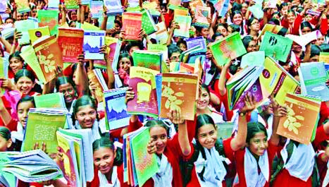
প্রকাশনায় আইসিটির ব্যবহার
এই দেশের স্কুলের ছেলেমেয়েদের সরকার থেকে প্রতি বছর নতুন বই প্রদান করে। যা আইসিটির মাধ্যমে ছাপানো হয়।
ই-বুকগুলো ওয়েব সাইটেও রাখা আছে
Notes:
শিক্ষার্থীকে জিজ্ঞাসা করতে হবে এই আকর্ষণীয় বই গুলো কিসের মাধ্যমে ছাপানো হয়? শিক্ষার্থীরা বলবে আইসিটির মাধ্যমে। বইগুলো ওয়েব সাইট থেকে প্রয়োজনে ডাউনলোড করে নিয়ে পারবে।

Slide 7
জোড়ায় কাজ
প্রকাশনার ক্ষেত্রে তথ্য ও যোগাযোগ প্রযুক্তির গুরুত্ব বর্ণনা কর।
Notes:
শিক্ষার্থীরা জোড়ায় জোড়ায় বিভিক্ত হয়ে উক্ত কাজটি করে শিক্ষককে দেখাবে।

Slide 8
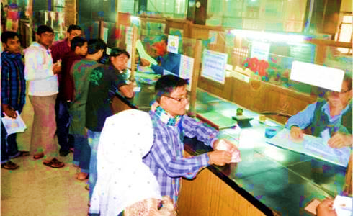
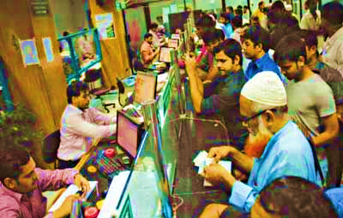
ব্যাংকিং এর ক্ষেত্রে তথ্য ও যোগাযোগ প্রযুক্তি
অন-লাইন ব্যাংকে দেশের যে কোন ব্যাংক থেকে টাকা তোলা যায়।
গতানুগতিকভাবে ব্যাংক থেকে টাকা তোলা
Notes:
বর্তমানে ব্যাংকিং এর ক্ষেত্রে আইসিটি ব্যাপক অবদান রাখছে। অন লাইনের মাধ্যমে সহজেই যে কোন ব্যাংক থেকে টাকা উঠানো যাচ্ছে।

Slide 9
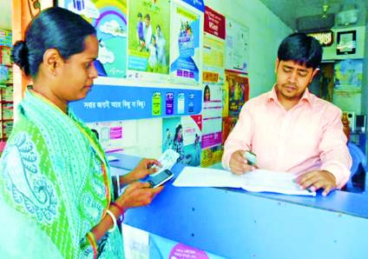
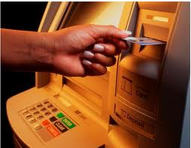
ব্যাংকিং এর ক্ষেত্রে তথ্য ও যোগাযোগ প্রযুক্তি
মোবাইল ফোন ব্যবহার করে ব্যাংকিং শুরু হয়ে গেছে।
ATM মেশিন থেকে দিন রাত চব্বিশ ঘন্টা টাকা তোলা যায়।
Notes:
অন লাইন বাদেও এটিএম মেশিন ও মোবাইল ফোন ব্যবহার করেও সব সময় টাকা উঠানো যাচ্ছে।

Slide 10
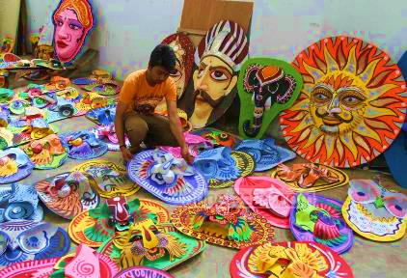
শিল্প ও সংস্কৃতির ক্ষেত্রে তথ্য ও যোগাযোগ প্রযুক্তি
কম্পিউটার দিয়ে ডিজাইন
খুব সহজে এনিমেশন ছবি তৈরি

Slide 11
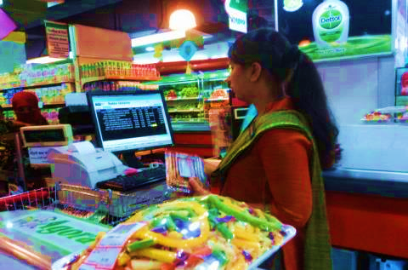
ই-কমার্স
ব্যবসা- বাণিজ্যে আইসিটি
অফিসে আইসিটি

Slide 12
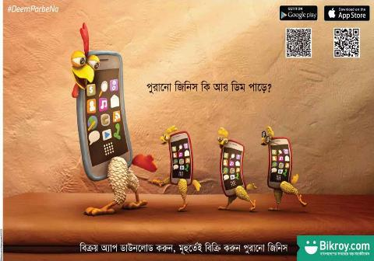
ইন্টারনেটে পণ্য বেচাকেনা

Slide 13
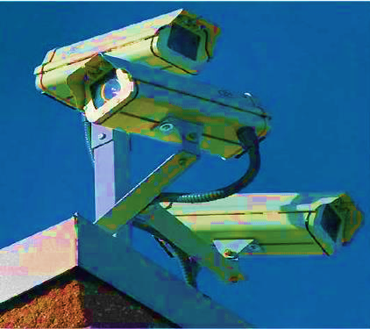
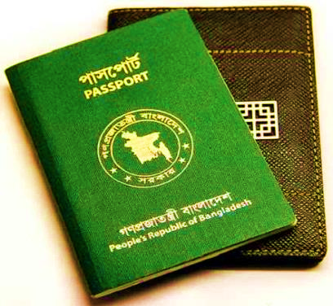
সিসি টিভি ব্যবহার করে যে কোন এলাকাকে মনিটর করা যায়।
অন-লাইনে পাসপোর্ট এর আবেদন
Notes:
অপরাধীকে ধরার জন্য পুলিশ সি সি টিভি ব্যবহার করেন।

Slide 14
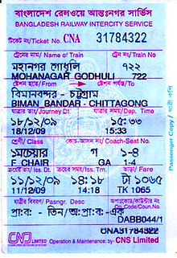
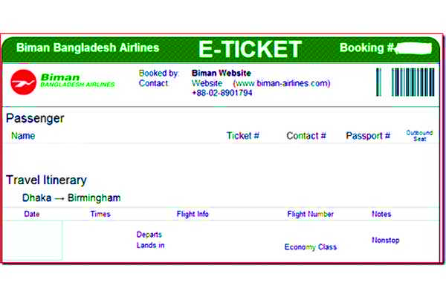
যানবাহনে আইসিটির ব্যবহার
ই-টিকেট
Notes:
অন লাইনের মাধ্যমে ট্রেনের টিকেট ও বিমান টিকেট।

Slide 15
দলগত কাজ
দৈনন্দিন জীবনে আইসিটি ব্যবহার করে তোমরা কী কী সুবিধা পাচ্ছ তা বর্ণনা কর।
Notes:
শিক্ষার্থিদের কয়েকটি দলে বিভক্ত করে দিয়ে দলগত কাজ দিতে হবে।

Slide 16
সম্ভাব্য উত্তর
১. কৃষি ক্ষেত্রেঃ বর্তমানে কৃষি ক্ষেত্রে তথ্য ও যোগাযোগ প্রযুক্তি ব্যাপক ব্যবহার হচ্ছে। আইসিটি ব্যবহার করে বিভিন্ন প্রয়োজনীয় তথ্য ঘরে বসেই পাওয়া যাচ্ছে।
২. চিকিৎসাঃ চিকিৎসা ক্ষেত্রে আইসিটির ব্যাপক ব্যাপক ব্যবহার লক্ষণীয় । বিভিন্ন রোগ নির্ণয় এবং রোগ প্রতিকারে আইসিটির ব্যবহার লক্ষণীয়।
৩. গবেষণঃ বিভিন্ন গবেষণায় আইসিটির বহুল ব্যবহার লক্ষণীয় বিভিন্ন জটিল গবেষণার ক্ষেত্রে আইসিটির ব্যবহার হয়।
Notes:
শিক্ষার্থীরা উত্তর লেখার পরে শিক্ষক এই সম্ভাব্য সমাধান দেখাবেন। এই সমাধান গুলো বাদেও আরও সমাধান হতে পারে।

Slide 17
নতুন শিখলাম
অনলাইন সংবাদ মাধ্যম
এটিএম মেশিন
অনলাইন ব্যাংক
এনিমেশন
ই-কমার্স
ই-গভর্নেন্স
Notes:
তোমারা এই পাঠ থেকে নতুন কিকি শব্দ শিখলে? এবার স্লাইডটি দেখাতে হবে।

Slide 18
মূল্যায়ন
1. ব্যাংক থেকে দ্রুত টাকা তুলতে কী ব্যবহার করবে?
২. কিসের মাধ্যমে নির্ভুল ও আকর্ষণীয় করে বইপত্র
ছাপানো যায়?
ক. MICR চেক
খ. সাধারণ চেক
গ. ATM কার্ড
ঘ. ব্যাংক ড্রাফ্‌ট
ক. খাতা কলম ব্যবহার করে
খ. আইসিটি
গ. ইন্টারনেট
ঘ. মোবাইল ফোন
Notes:
উত্তর গুলোর উপরে ক্লিক করলে সঠিক ও ভূল উত্তর পাওয়া যাবে।

Slide 19
৩. কী ব্যবহার করে কার্টুন ছবি তৈরি করা হচ্ছে?
৪. সিসি-টিভি-এর পুর্ণরুপ কী?
ক. এনিমেশন
খ. প্রিন্টার
গ. রং
ঘ. আগের তোলা ছবি
ক. কম্পিউটার সিকিউরিটি টেলিভিশন
খ. ক্লোজ সিকিউরিটি টেলিভিশন
গ. ক্লোজ সার্কিট টেলিভিশন
ঘ. কম্পিউটার সার্কিট টেলিভিশন
Notes:
উত্তর গুলোর উপরে ক্লিক করলে সঠিক ও ভূল উত্তর পাওয়া যাবে।

Slide 20
বাড়ির কাজ
তুমি তথ্য ও যোগাযোগ প্রযুক্তি ব্যবহার করে কোন কোন কাজ করতে পার ?

Slide 21
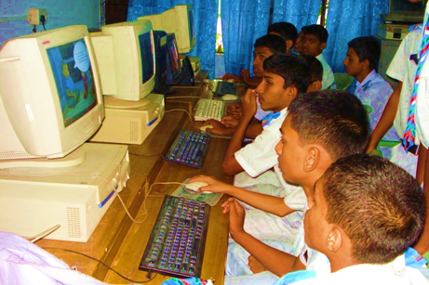
ধন্যবাদ

